Slide 1
דרכים לאיסוף מידע
طرق جمع المعلومات
ניתוח ואיתור מידע
שם המורה:לזלי סלמון
עריכה: רונית נחמיה

Slide 2
ماذا سنتعلم اليوم
דרכי איסוף מידע
סוגי מקורות מידע
طرق جمع المعلومات
أنواع مصادر المعلومات

Slide 3
طرق جمع المعلومات

Slide 4
طرق جمع المعلومات
HUMINT
יומינט
OSINT
אוסינט
VISINT
ויסינט
SIGINT
סיגינט

Slide 5
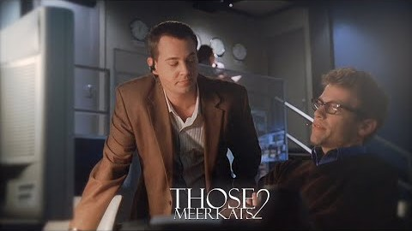
https://youtu.be/rpSSxERLDuU

Slide 6
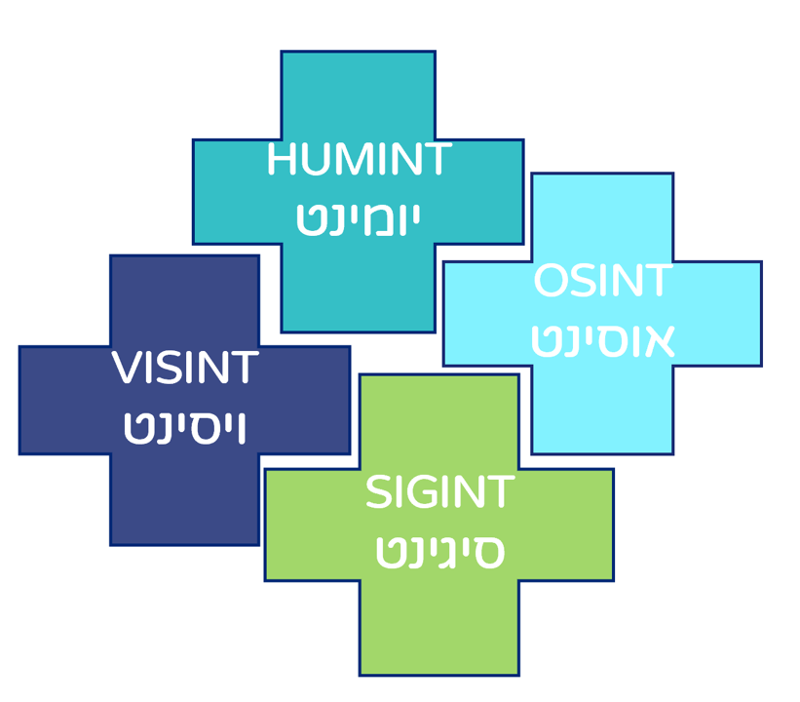
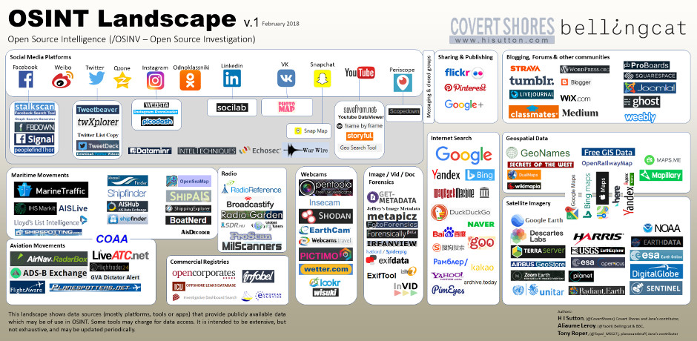
OSINT -Open Sources Intelligence
אוסינט-מודיעין ממקורות גלויים
المخابرات من مصادر مكشوفة
OSINT
אוסינט
עיבוד של מידע זמין וחוקי ניתן להשתמש בו לצרכים צבאים, מדיניים ועסקיים.
يمكن استخدام معالجة المعلومات المتاحة والقانونية للأغراض العسكرية والسياسية والتجارية
يمكن استخدام معالجة المعلومات المتاحة والقانونية لتلبية الاحتياجات العسكرية والسياسية والتجارية.
أمثلة على المعلومات المرئية:
الاتصالات الكتابية والإلكترونية
المنشورات
الشبكات الاجتماعية
قواعد البيانات العامة
المعلومات الجغرافية المكانية
דוגמאות למידע גלוי:
תקשורת כתובה ואלקטרונית
פרסומים
רשתות חברתיות
מאגרי מידע פתוחים לציבור
מידע גיאו-מרחבי

Slide 7
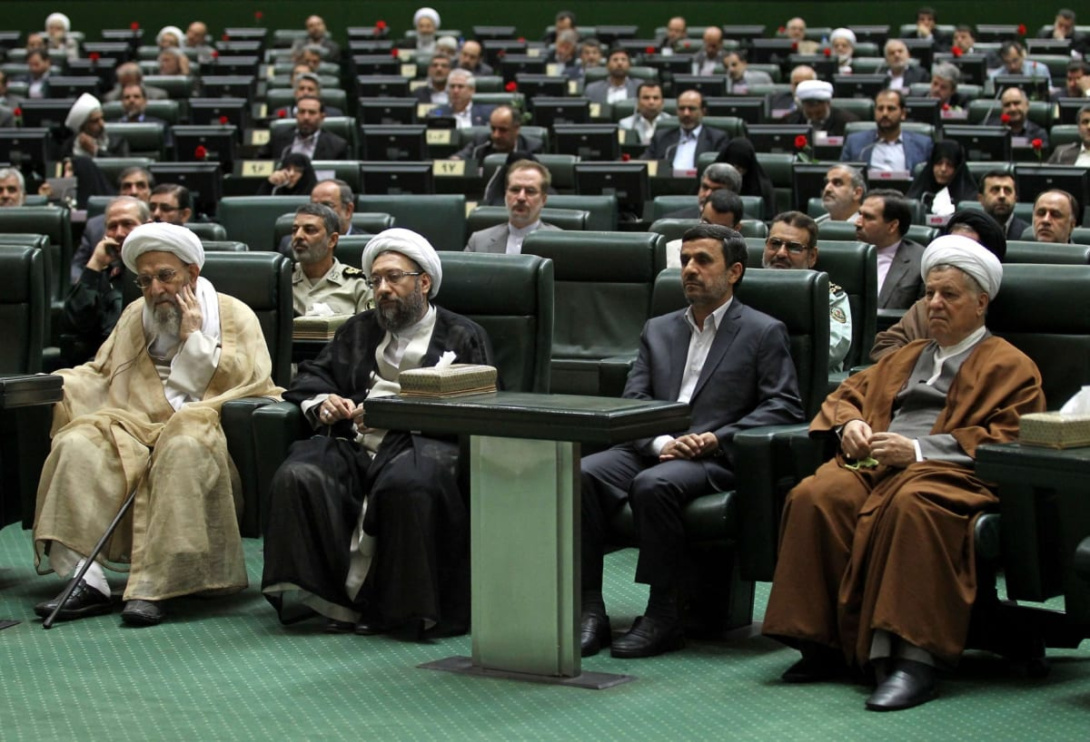
OSINT -Open Sources Intelligence
ذكاء أوسنت من مصادر مرئية
OSINT
אוסינט
מידע שנאסף ממקורות גלויים וציבוריים:
מידע מ:
הטלוויזיה
הרשתות החברתיות
المعلومات التي تم جمعها من مصادر مرئية وعامة:
معلومات من:
تلفزيون
شبكات التواصل الاجتماعي

Slide 8

HUMINT – Human Intelligence
יומינט- מודיעין אנושי المخابرات البشرية
HUMINT
יומינט
איסוף המידע נעשה באמצעות קשרים בינאישיים:
מסוכנים
רגלים
סייענים
שבויים
דיפלומטיים
يتم جمع المعلومات من خلال العلاقات الشخصية:
اشخاص خطيرين
المشاة
المساعدون
السجناء
دبلوماسي

Slide 9
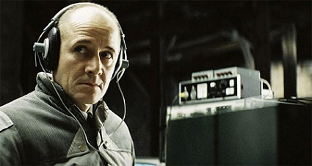
HUMINT – Human Intelligence
יומינט- מודיעין אנושי - المخابرات البشرية
HUMINT
יומינט
המידע שנאסף בעזרת אנשים:
סוכנים
אנשי שיווק
ראיונות עבודה
שיחות חברתיות
المعلومات التي تم جمعها بمساعدة الأشخاص:
عملاء
تسويق الناس
مقابلات العمل
المحادثات الاجتماعية

Slide 10
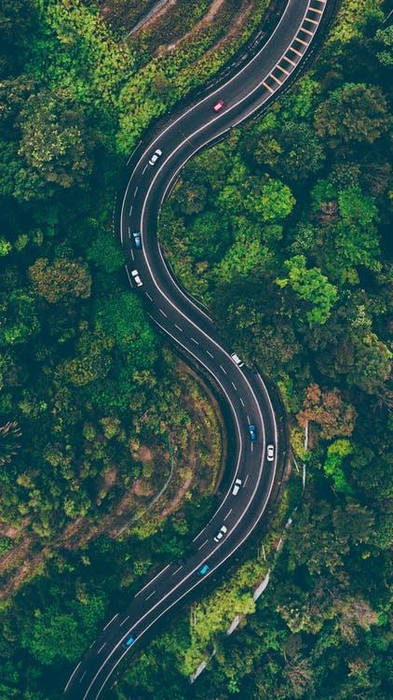
VISINT- Visual Intelligence
ויסינט- מודיעין חזותי
الاستخبارات المرئية
VISINT
ויסינט
מידע שנאסף באמצעות חוש הראיה:
לוויינים
מזל"טים
רחפנים
תצפיתנים מהשטח
المعلومات التي يتم جمعها من خلال حاسة الرؤية:
الأقمار الصناعية
طائرات بدون طيار
طائرات بدون طيار
مراقبون من الميدان

Slide 11
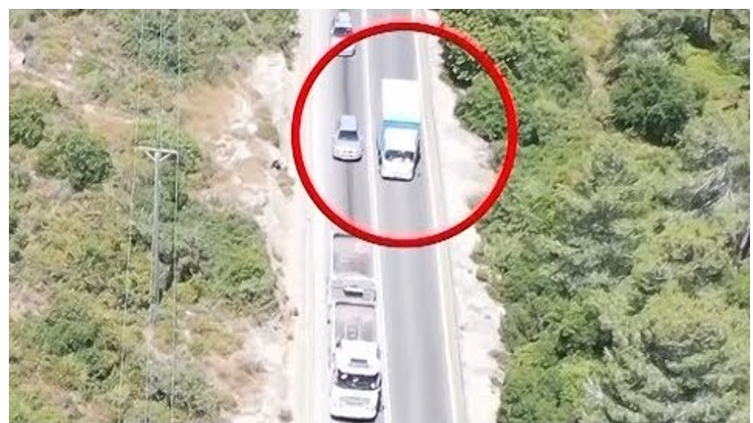
VISINT- Visual Intelligence
ויסינט- מודיעין חזותי
VISINT
ויסינט
מידע שמתקבל בעזרת חוש הראיה :
של רחפן שמזהה עברות תנועה
المعلومات التي تم الحصول عليها بمساعدة الرؤية:
مقشدة تحدد المخالفات المرورية

Slide 12
SIGINT- Signal Intelligence
סיגינט-מודיעין אותות
SIGINT
סיגינט
Communications
Intelligence
COMINT
קומינט
Electronic
Intelligence
ELINT
אלינט

Slide 13
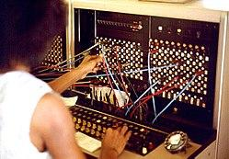
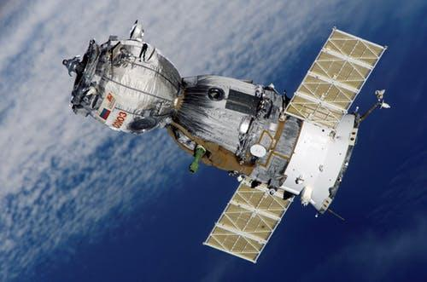
SIGINT- Signal Intelligence
סיגינט-מודיעין אותות
SIGINT
סיגינט
קומינט COMINT
מידע המתקבל מאותות אנושיים : האזנות, יירוט שיחות
קומינט COMINT:
المعلومات الواردة من الإشارات البشرية: الاستماع ، اعتراض المكالمات.
אלינט ELINT:
المعلومات الواردة من الإشارات الإلكترونية:
الرادار والأقمار الصناعية
אלינט ELINT
מידע המתקבל מאותות אלקטרונים:
מכ"ם, לווינים

Slide 14
تلخيص مصادر المعلومات والاستخبارات
المعلومات الواردة من الإشارات البشرية: الاستماع ، اعتراض المكالمات.
المعلومات الواردة من الإشارات الإلكترونية
المخابرات البشرية
المخابرات من
مصادر مكشوفة

Slide 15
مهمة 1
رجل ليس لديه هاتف بالقرب من مريض كورونا.
لديك مسؤولية مدنية لتحديد موقعه في أسرع وقت ممكن ،
وإبلاغه بضرورة الدخول في العزلة.
أ) ما أنواع الذكاء التي ستستخدمها لتحديد مكان هذا الشخص؟
ب) ما هي أنواع الذكاء التي استخدمت لمعرفة أن هذا الشخص كان في بيئة مريضة?

Slide 16
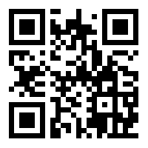
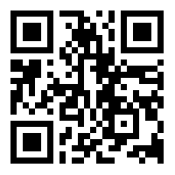
مهمة 1
شاهد مقاطع الفيلم.
حدد في كل فيلم أنواع الذكاء ذات الصلة.
انتبهوا! كل فيلم له نوعان على الأقل.

